Slide 1

Студентска информационна система
Стефан Велев, 62537
Даниел Халачев, 62547
Павел Атанасов, 62555
Давид Петров, 62596

Slide 2
Съдържание
обхват, перспективи, потребители
техники за извличане на изискванията
функционални изисквания
нефункционални изисквания
потребителски случаи
диаграми на последователностите
диаграми на активностите
други диаграми
насоки за развитие

Slide 3
Обхват на проекта
В България има 52 университета, за всеки от които се генерира и съхранява огромно количество информация
за целта са необходими системи, които да съхраняват и управляват ефективно тази информация
повечето университети имат съществуващи системи, които решават част от проблемите, но пораждат нови
системата на СУ - СУСИ, има повече функции в сравнение с УИСС и други системи, но тя също има значителни недостатъци
нашата система SIMS цели да разреши този проблем, с основен фокус върху СУ

Slide 4
Перспективи на проекта
Вниманието ни е насочено към няколко основни насоки за развитие:
подобряване на потребителското изживяване
улесняване на дейността на студентите чрез предоставяне на цялата необходима за тях информация - седмичен график, изчисление на оставащите кредити и дисциплини според учебния план, заплащане на всички видове такси и други
улесняване на дейността на преподавателите - изцяло електронно попълване на оценки и протоколи без това да се отразява на сигурността, съхраняване и автоматично предоставяне на администраторите на необходимата информация при атестация и други форми на контрол на качеството.

Slide 5
Перспективи на проекта
Вниманието ни е насочено към няколко основни насоки за развитие:
улесняване на дейността на администраторите на информация чрез по-голямо дигитализиране на административните услуги и намаляване на човекопотока на място.
подобряване на сигурността чрез използване на съвременни технологии, чиято поддръжка не зависи от корпорации (за разлика от ASP.NET например).
незадължителна посока на развитие - в бъдещите перспективи

Slide 6
Потребители
студент - може да достъпва различна информация като седмичен график, нанесени оценки, брой изпити, брой кредити до този момент, лични данни и данни за учебния план; връзка с преподаватели и записване на избираеми дисциплини
преподавател - може да прави справки за водените от него дисциплини, брой студенти, които посещават водения от преподавателя курс; може да нанася оценки в протоколи; да комуникира със студентите чрез изпращането на съобщения до всеки един от тях.
администратор на данни - лице, което въвежда информацията, която студентите и преподавателите достъпват и прави справки за студенти и преподаватели във връзка с учебната и икономическата активност на университета
администратор на системата - лице, което поддържа изправността на хардуера и софтуера на системата

Slide 7
Приложени техники за извличане на изискванията
Brainstorming
Въпросници
Интервюта
Прототипи
Екипни срещи
Забележка: Проведохме проучване за осъществимост и наблюдение в малък мащаб без документиране.

Slide 8
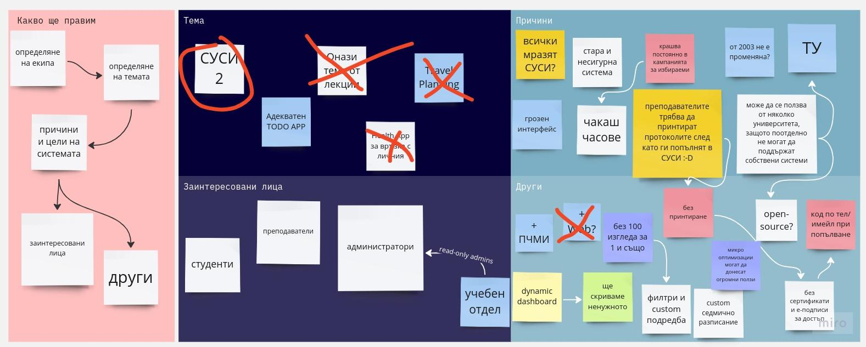
Brainstorming

Slide 9
Интервюта
За интервютата използвахме смесен подход в зависимост от ролята на потребителя и заетостта на конкретното лице.
първо изготвихме анкети с отворени и затворени въпроси, които разпространихме на всички лица, с които възнамерявахме да проведем интервю
някои заинтересовани лица попълниха въпросника на живо заедно с нас
след анализ на резултатите се срещнахме с част от лицата лично, за да им зададем допълнителни въпроси на базата на техните отговори
с някои лица се срещнахме повече от веднъж
въпросите ни бяха в 3 насоки - опит на ЗЛ, обратна връзка по съществуващата система, визия за бъдещата система

Slide 10
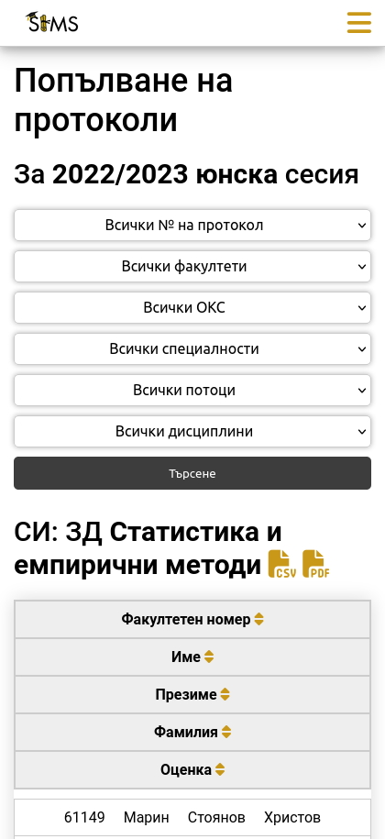
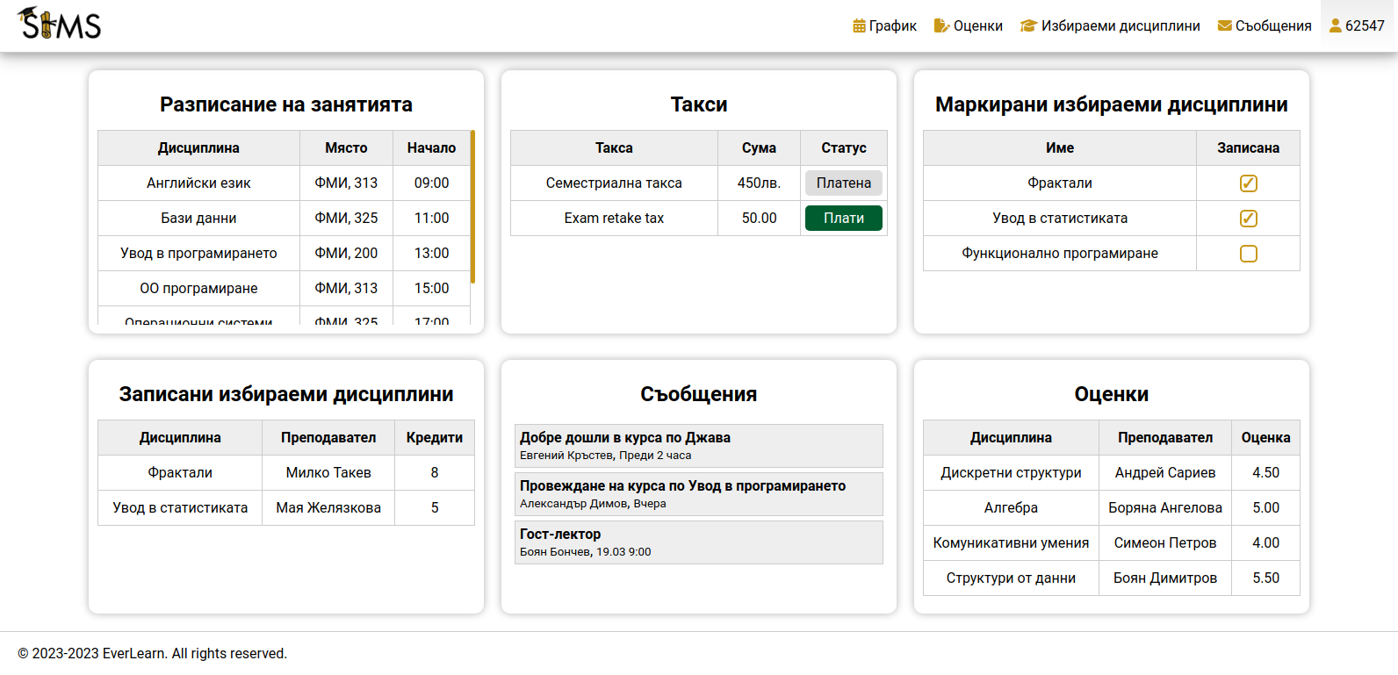
Прототипи

Slide 11
Екипни срещи
Проектът изготвихме итеративно: за всеки елемент от проекта проведохме по две срещи на екипа - една за разпределяне на работата и определяне на основните насоки и втора - за ревю на обратната връзка и отстраняване на недостатъците:
първа итерация за избор на темата, обхвата и brainstorming, бизнес изисквания и първоначални потребителски истории
втора итерация - резултати от интервюта със ЗЛ и потребителски случаи
трета итерация - документ на изискванията
четвърта итерация - модели на системата
пета итерация - ревю на цялостния проект

Slide 12
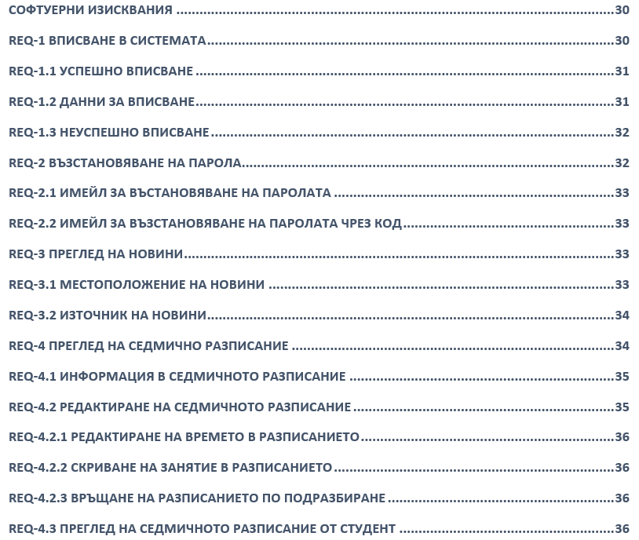
Функционални изисквания
Спецификацията на изискванията съдържа 122 функционални изисквания, от които 30 са родителски, а останалите са подизисквания на тях.

Slide 13
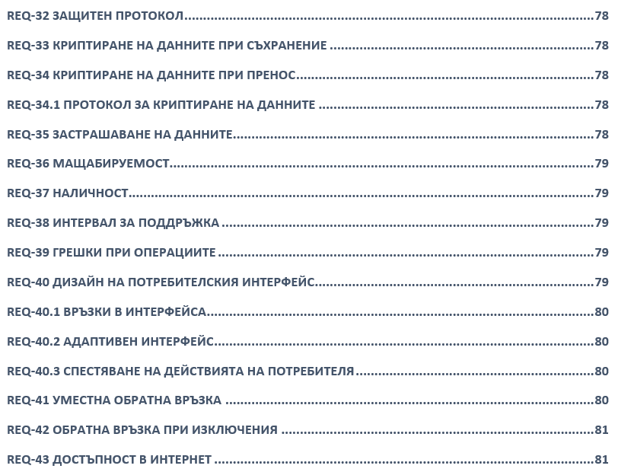
Нефункционални изисквания
Спецификацията на изискванията съдържа 39 нефункционални изисквания от които 26 са родителски, а останалите са подизисквания на тях.

Slide 14
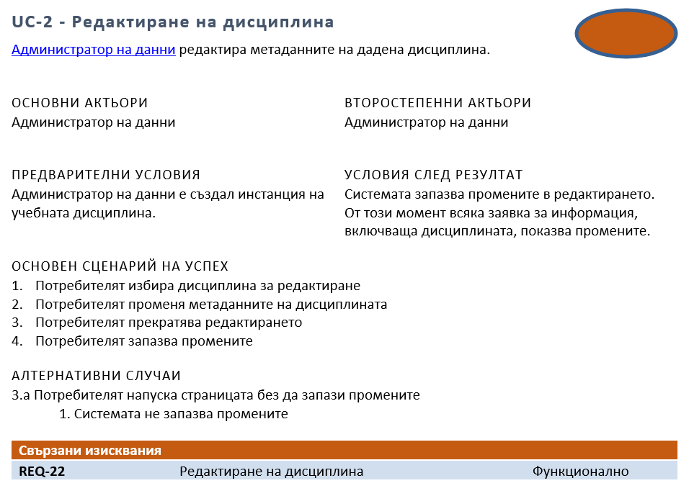
Потребителски случаи
Спецификацията на изискванията съдържа 34 потребителски случая.

Slide 15
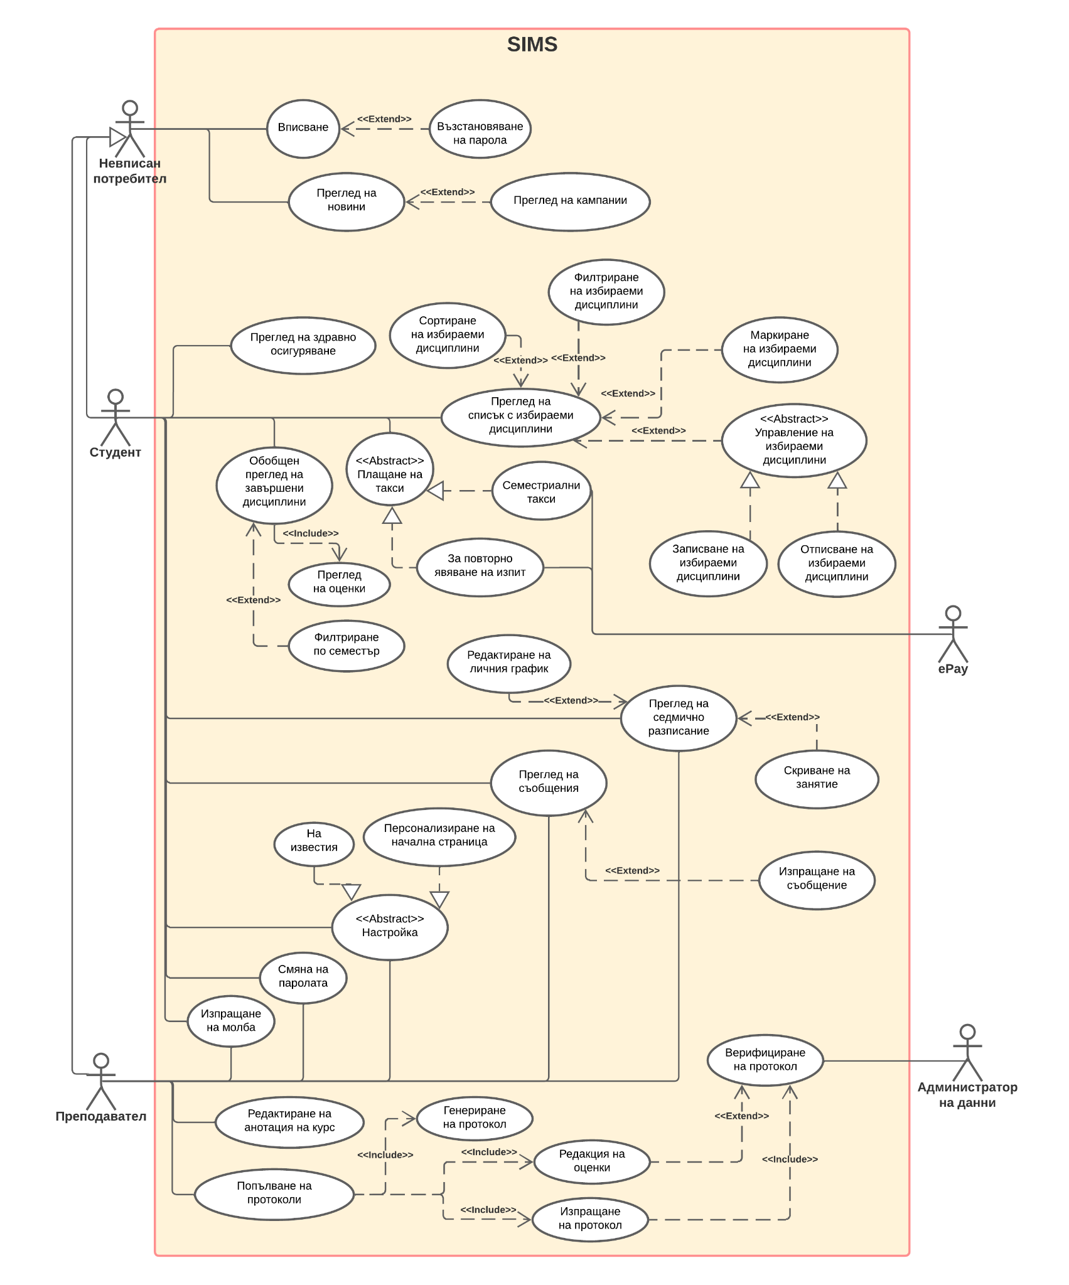
Диаграми на потребителските случаи

Slide 16
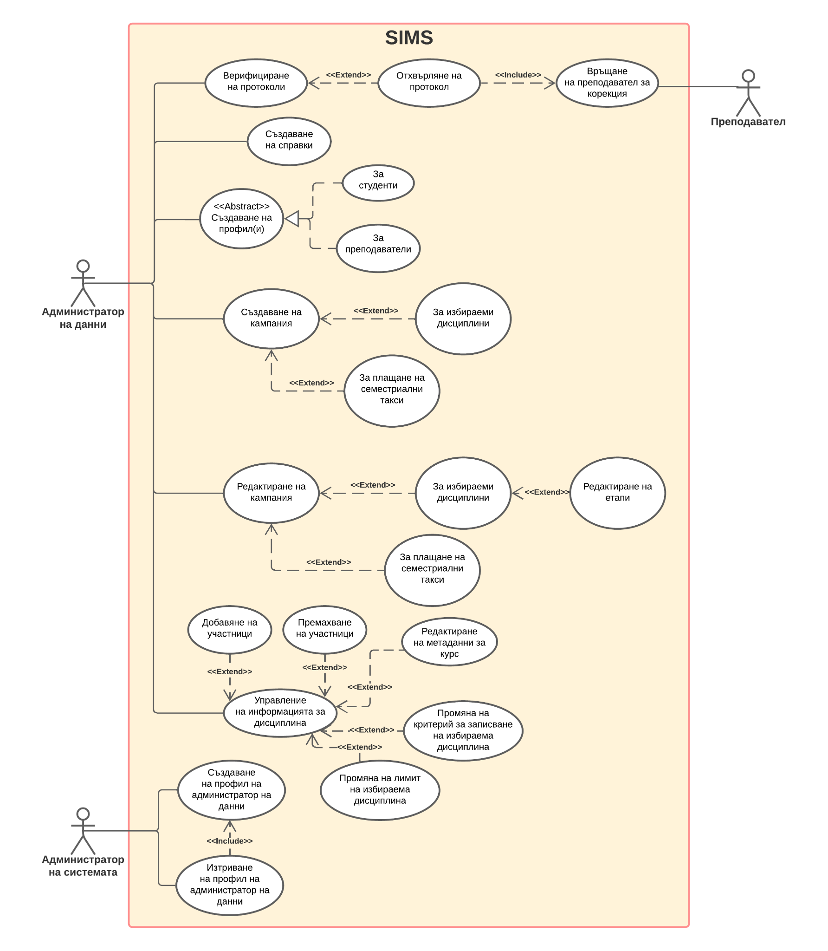
Диаграми на потребителските случаи

Slide 17
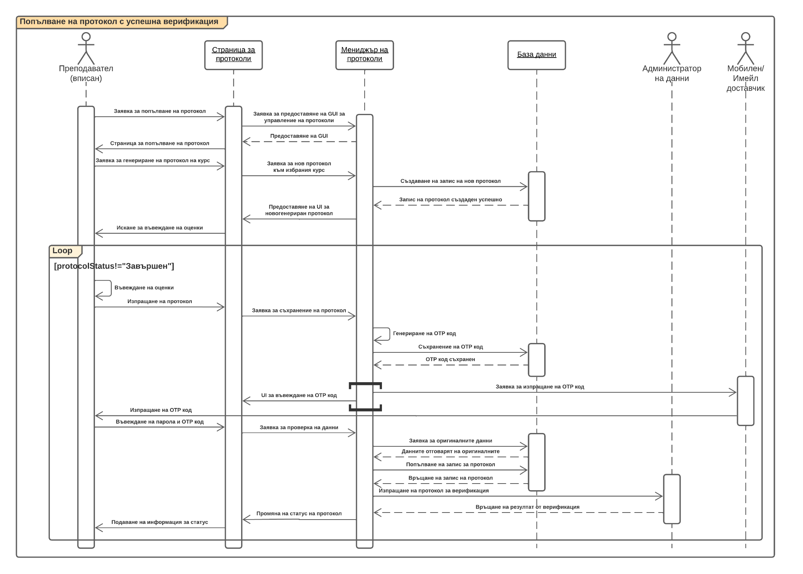
Диаграми на последователностите

Slide 18
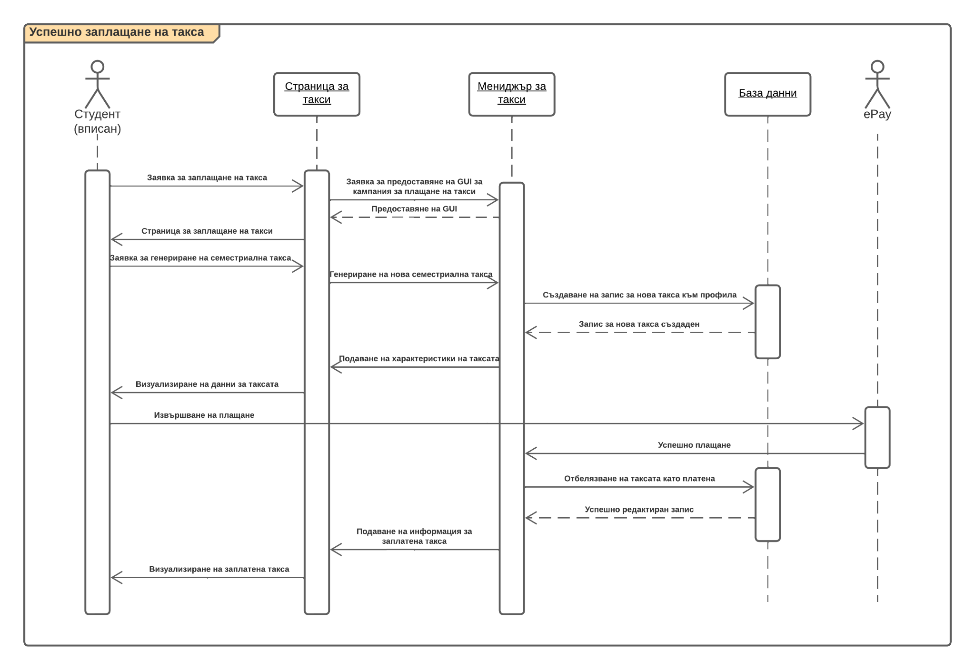
Диаграми на последователностите

Slide 19
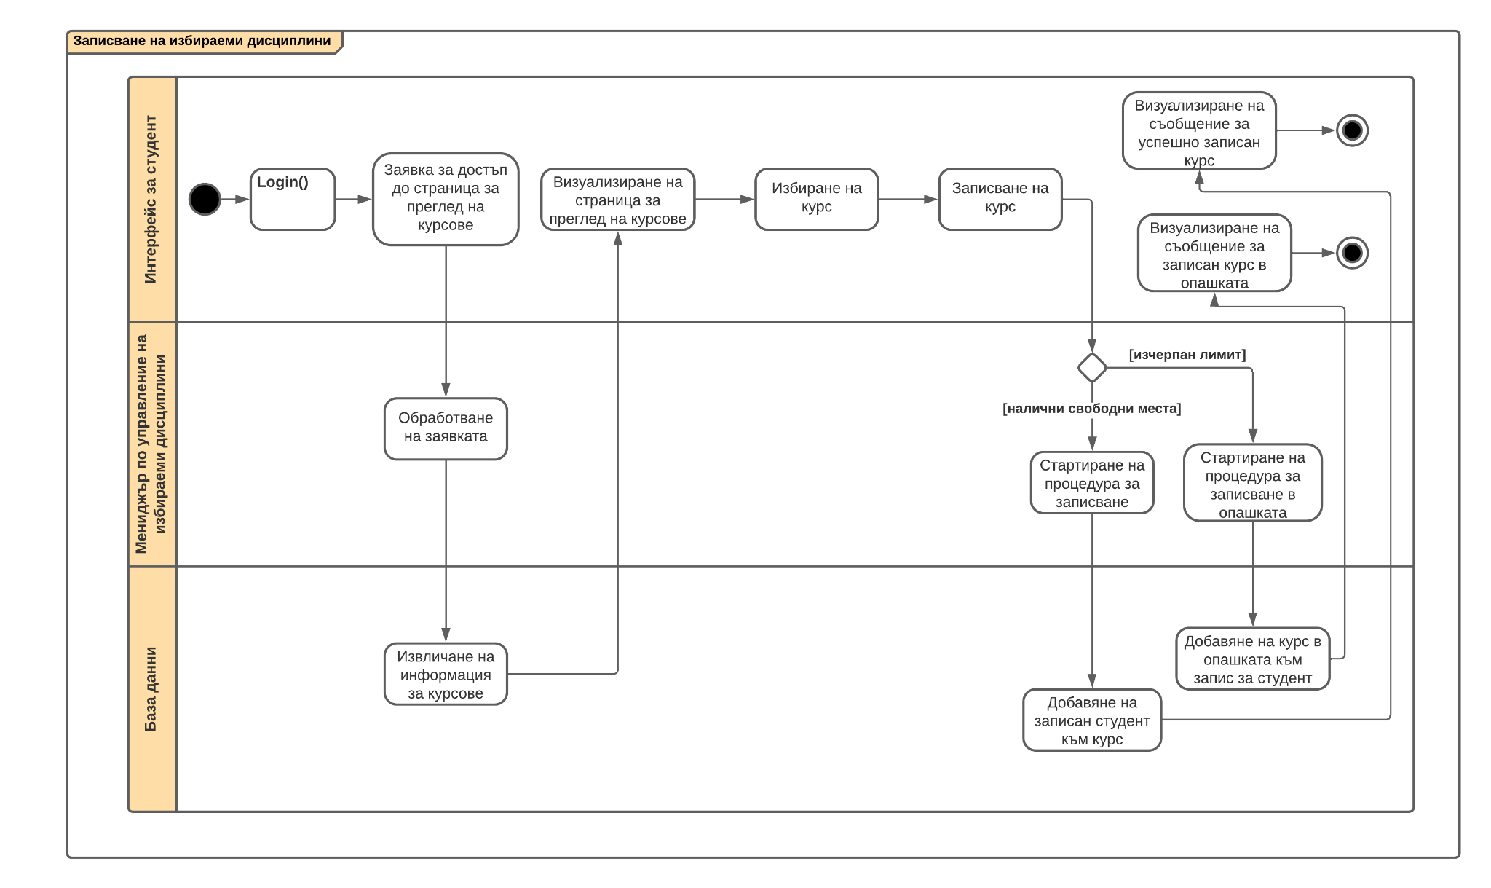
Диаграми на активностите

Slide 20
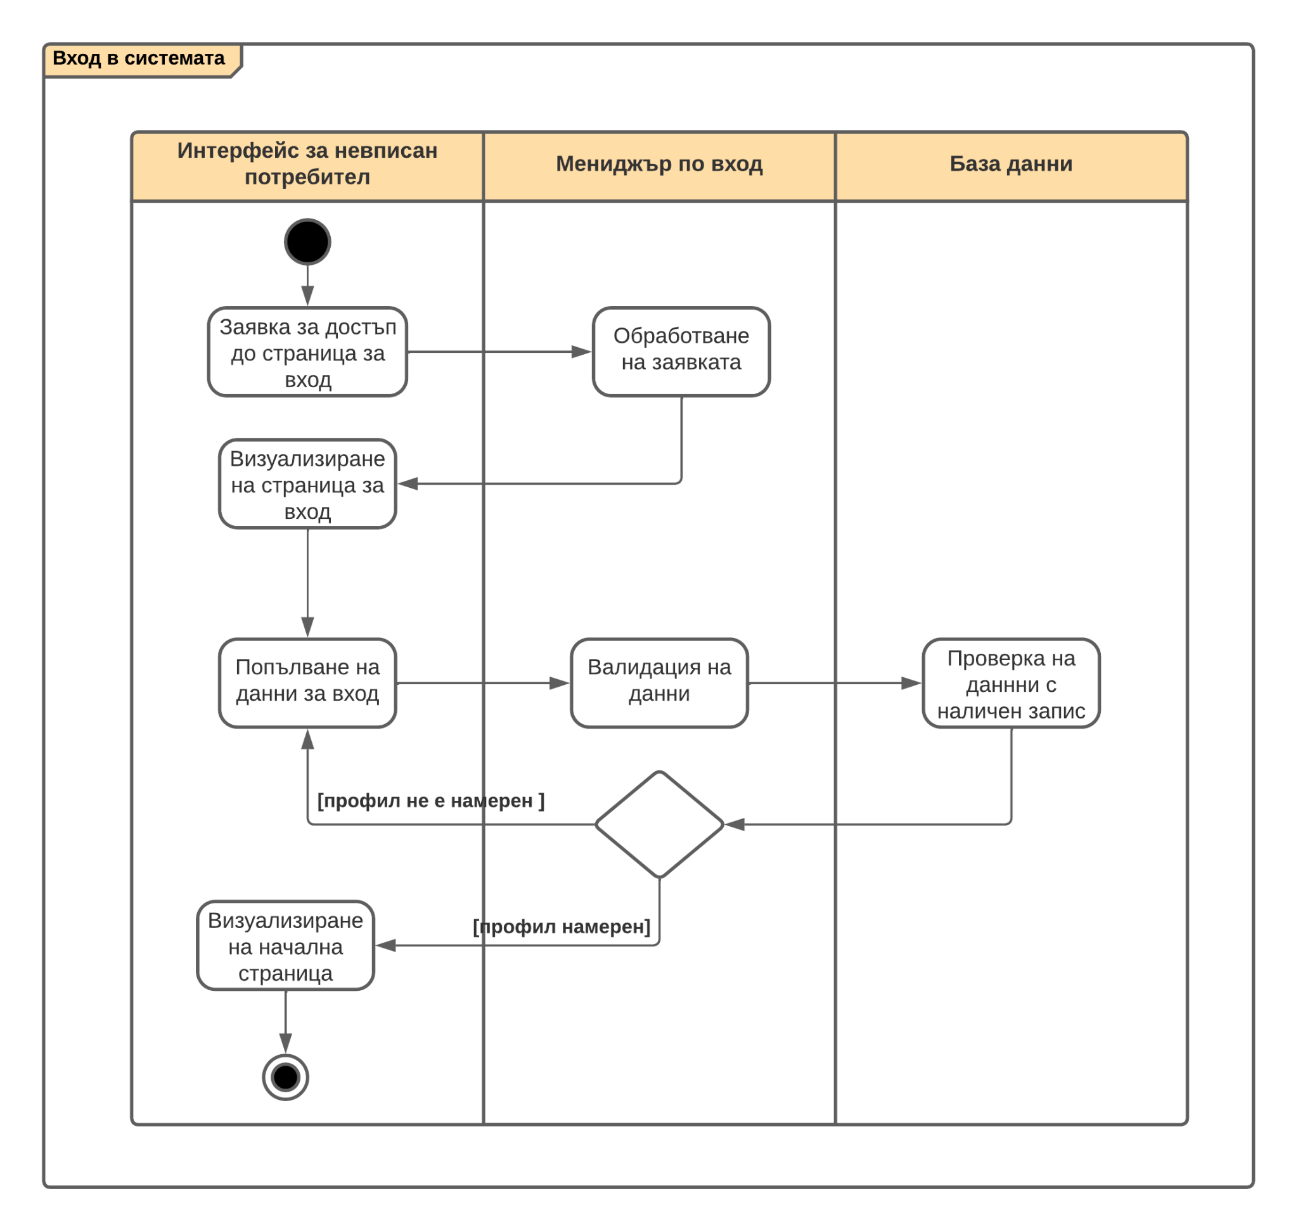
Диаграми на активностите

Slide 21
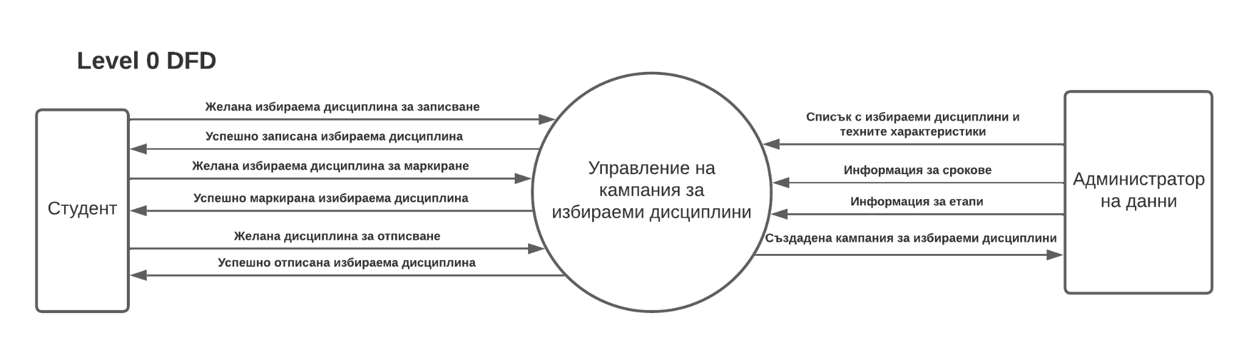
Диаграми на потока на данни

Slide 22
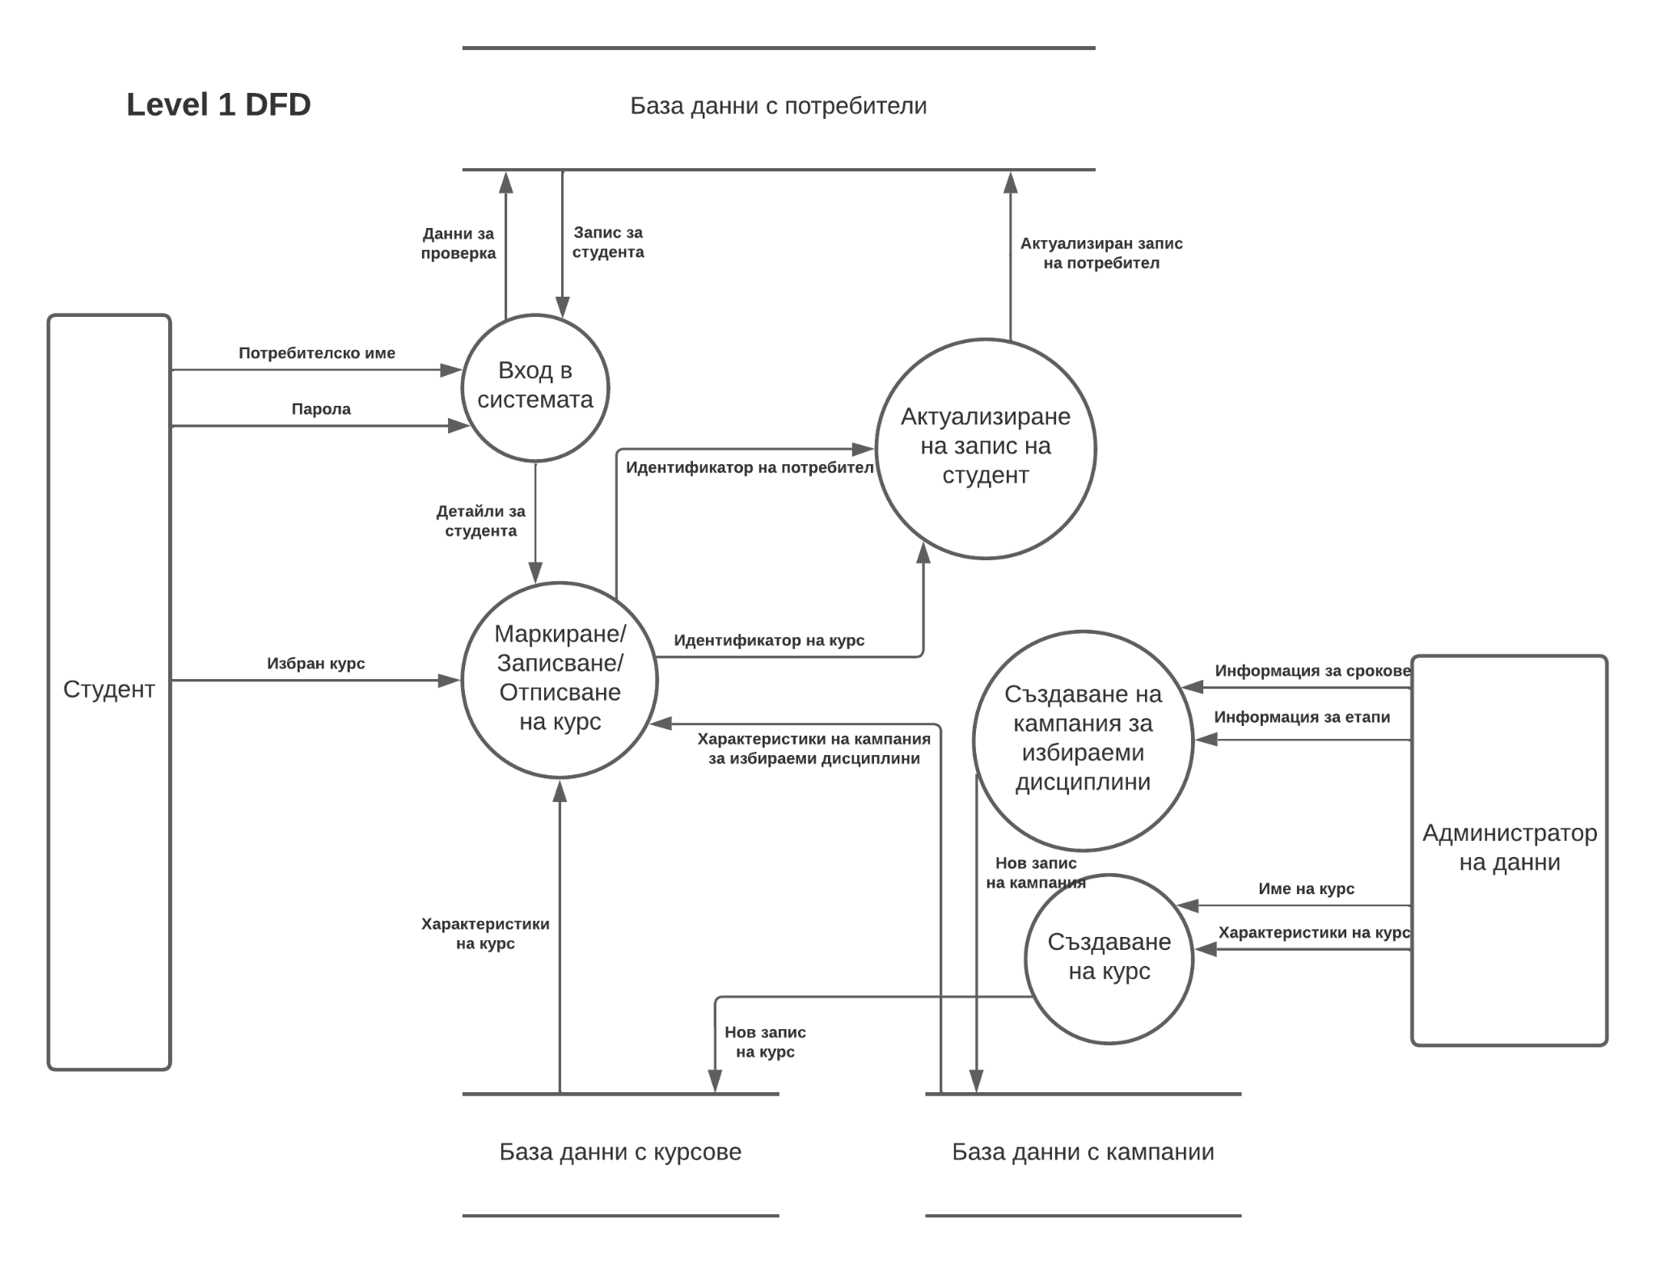
Диаграми на потока на данни

Slide 23
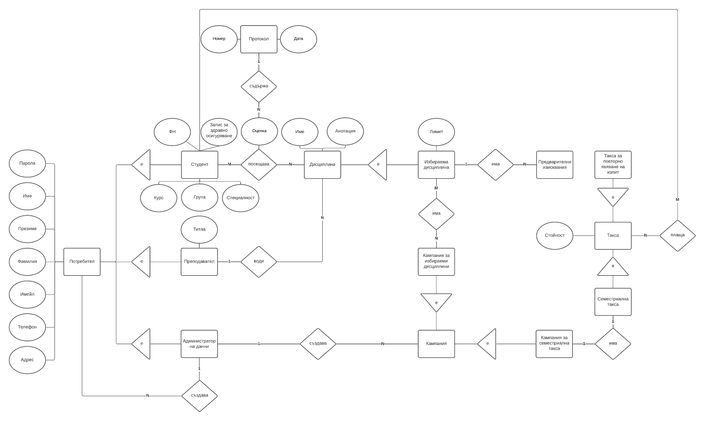
Entity-Relationship диаграма

Slide 24
Заключение. Бъдещи насоки за развитие
Голяма част от недостатъците на съществуващите системи се дължат на факта, че всеки университет, въпреки ограничените си ресурси, е разработил своя система, която впоследствие няма възможност да поддържа или подобрява самостоятелно.
Екипът ни предпочита open-source разпространение отвъд пределите на СУ, което би позволило университетите да си сътрудничат в създаването и поддържането на една единствена, но наистина качествена система.
Пример за успешно такова сътрудничество е системата Moodle, която вече няколко години се използва от множество университети по света и се радва на успех.
Наясно сме, че този подход ще създаде трудности в интеграцията с вече съществуващи данни или системи, но за тези проблеми съществуват решения.

Slide 25
Край
Благодарим Ви за вниманието!

